Slide 1
KẾ HOẠCH BÀI DẠY
MÔN: Lịch sử - Địa lí
Phân môn: Địa lí
LỚP: 7
Trường: THCS Đồng Minh
Tổ: KHXH
Họ và tên giáo viên: Đỗ Thị Kim Len

Slide 2


Cuộc Đua
Kỳ Thú

Slide 3


















CHÚC MỪNG
CHÚC MỪNG
CHÚC MỪNG
CHÚC MỪNG

Slide 4




Tống,
Mông – Nguyên, Minh
Từ thế kỉ X đến thế kỉ XV, quân dân Đại Việt phải đụng đầu với các kẻ thù hung hãn ở Trung Quốc là?

Slide 5
Quán Trấn Vũ (nay là Đền Quán Thánh) , Đền-Đình Kim Liên, Đền Bạch Mã, Đền Voi Phục.
Bốn di tích của kinh thành Thăng Long là nơi thờ bốn vị thần trấn giữ 4 phương của kinh thành, còn được gọi là “Thăng Long tứ trấn” gồm những di tích nào?

Slide 6
Lý Thường Kiệt.
Ông là người Thăng Long, anh hùng dân tộc kiệt xuất đã góp phần quan trọng vào thắng lợi của cuộc kháng chiến chống quân xâm lược Tống ở thế kỷ XI. Bạn cho biết ông là ai?

Slide 7
Năm 1831.
Tên gọi Hà Nội chính thức xuất hiện vào năm nào?

Slide 8
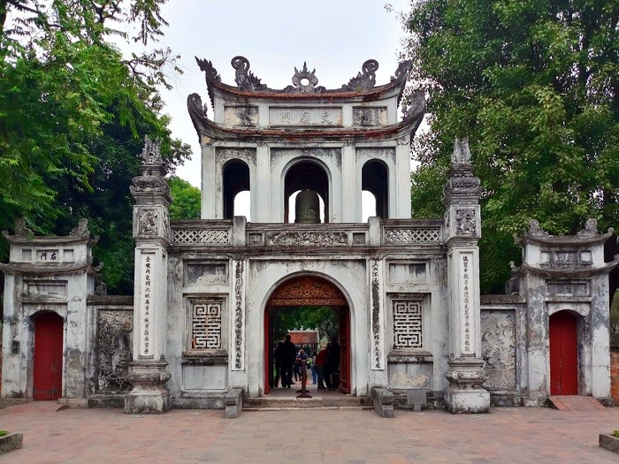
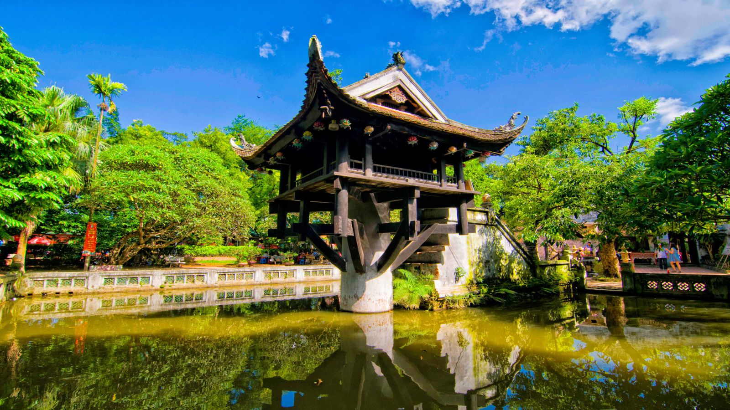
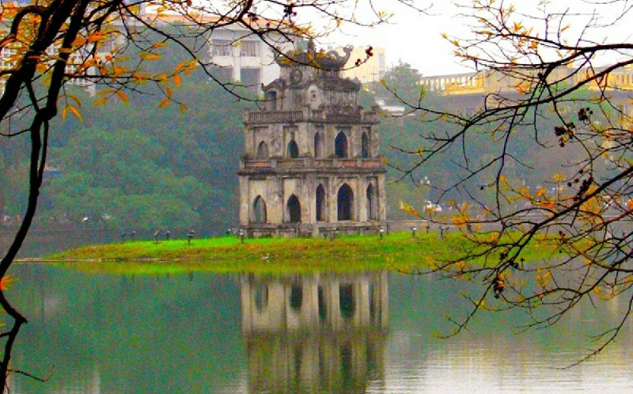
Những hình ảnh trên thuộc thành phố nào của nước ta?
Notes:
Hà Nội thân yêu của chúng ta đã hơn một nghìn năm tuổi. Thăng Long – Đông Đô – Hà Nội đã trở thành những tên gọi đầy tự hào trong trái tim của mọi người dân Việt Nam nói chung. Và với chúng ta – Những người được sinh ra và lớn lên trên mảnh đất này – Hà Nội càng trở lên thiêng liêng và gần gũi. Hôm nay, cô trò chúng ta cùng ngược dòng lịch sử về với Hà Nội xưa, Hà Nội buổi đầu với tên gọi Thăng Long.

Slide 9
SỰ PHÁT TRIỂN VĂN HÓA CỦA HÀ NỘI TỪ THẾ KỈ X ĐẾN THẾ KỈ XV
Chủ đề 2
TIẾT 5
SỰ PHÁT TRIỂN VĂN HÓA CỦA HÀ NỘI TỪ THẾ KỶ X - XV

Slide 10
1. TÓM TẮT SỰ PHÁT TRIỂN CỦA GIÁO DỤC QUA CÁC THỜI ĐINH, TIỀN LÊ, LÝ, TRẦN, HỒ, LÊ SƠ
- Qua các thời kì Đinh, Tiền Lê, Lý, Trần, Lê sơ nhìn chung giáo dục phát triển.
- Thời Lý, Lý Thánh Tông cho lập Văn Miếu. Tổ chức khoa thi đầu tiên ở kinh thành (1075)
- Từ thế kỉ XI đến thế kỉ XV, giáo dục Đại Việt từng bước hoàn thiện và phát triển, trở thành nguồn đào tạo quan chức và nhân tài cho cả nước.
- Thời Lê sơ quy chế thi cử được ban hành rõ ràng. Năm 1484, Nhà nước quyết định dựng bia Tiến sĩ. Hàng loạt trí thức được đào tạo góp phần quan trọng vào việc xây dựng và bảo vệ đất nước.

Slide 11
2. VÌ SAO PHẬT GIÁO RẤT PHÁT TRIỂN DƯỚI THỜI LÝ, TRẦN NHƯNG ĐẾN THỜI LÊ SƠ LẠI KHÔNG PHÁT TRIỂN?
- Thời Lý – Trần, Đạo Phật giữ vị trí đặc biệt quan trọng và khá phổ biến. Vì :
+ Phật giáo vốn được du nhập vào nước ta từ lâu, đã ăn sâu trong tâm thức người Việt.
+ Nhà Lý, Trần tạo điều kiện cho Phật giáo phát triển. Vua, quan thời Lý, Trần nhiều người theo đạo Phật, góp tiền xây dựng chùa, đúc chuông, tô tượng, viết giáo lí nhà Phật. Chùa chiền được xây dựng ở nhiều nơi.
- Đến thời Lê sơ, Nho giáo được nâng lên địa vị độc tôn để củng cố và bảo vệ vương quyền; ban hành nhiều điều lệnh nhằm phát triển sự phát triển của Phật giáo.

Slide 12
TIẾT 6
Một số thành tựu văn hóa của Hà Nội từ thế kỉ X đến thế kỉ XV.

Slide 13
1. CÁC THÀNH TỰU VĂN HỌC, NGHỆ THUẬT Ở CÁC THẾ KỈ XI – XV
- Văn học dân tộc ngày càng phát triển. Hàng loạt bài thơ, hịch, phú nổi tiếng như “ Nam quốc Sơn Hà”, “Hịch tướng sĩ”, “Bạch Đằng giang phú”, “Bình Ngô đại cáo”...
- Văn thơ chữ Nôm xuất hiện: Quốc âm thi tập, Hồng Đức thi tập
- Văn học dân gian tiếp tục phát triển và đạt nhiều thành tựu.

Slide 14
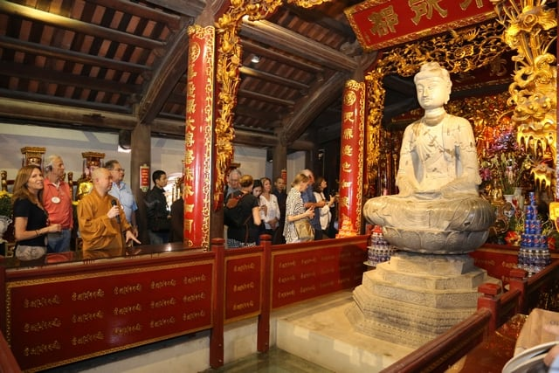
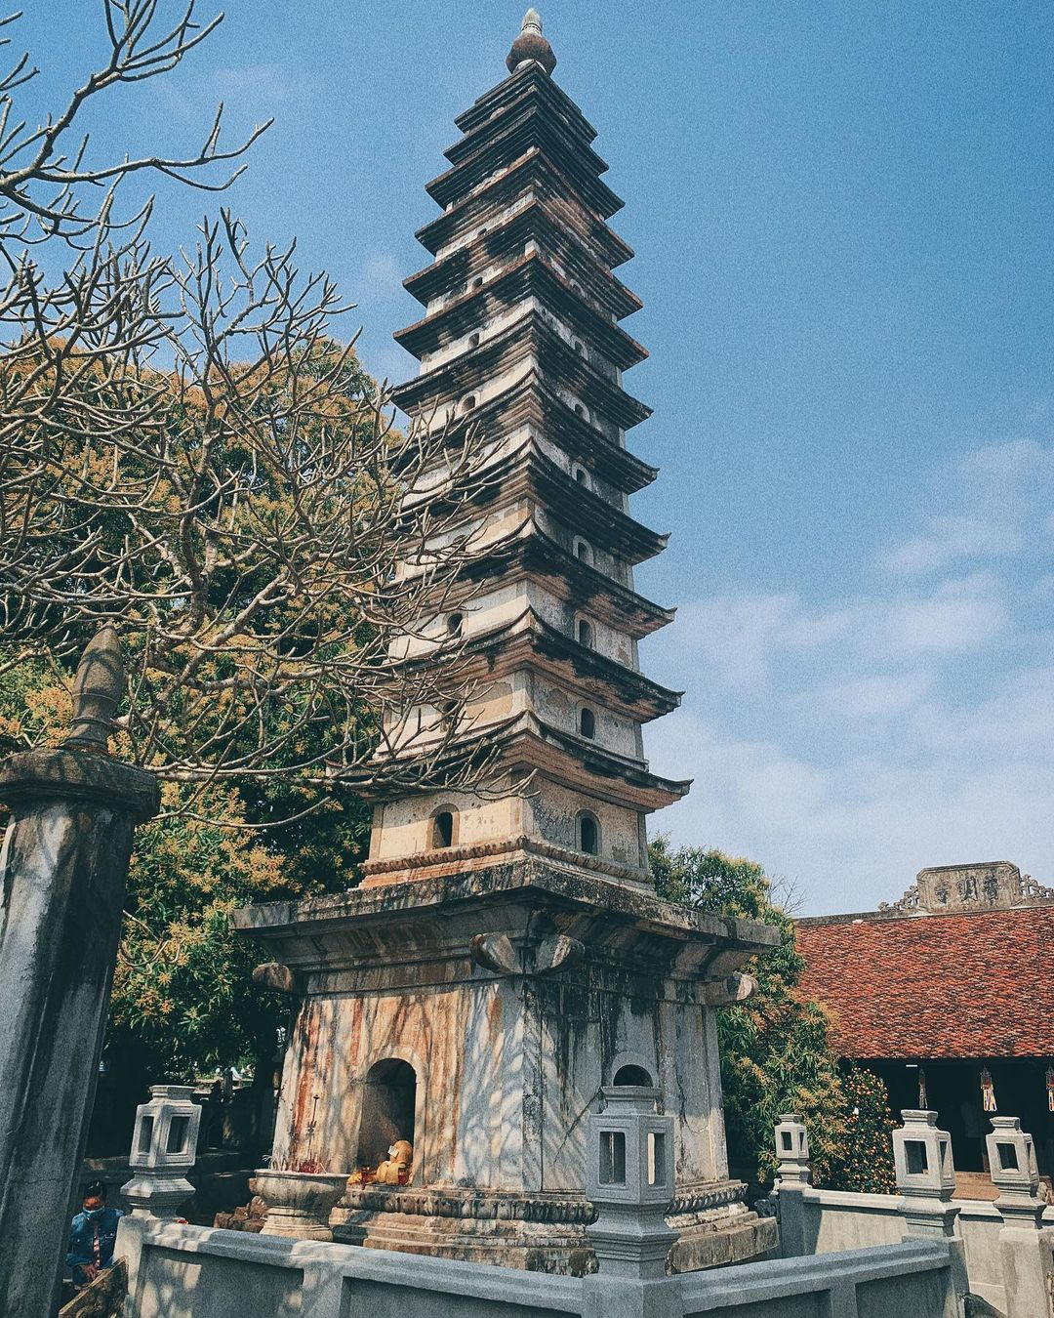
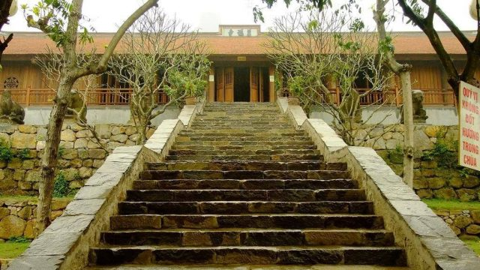
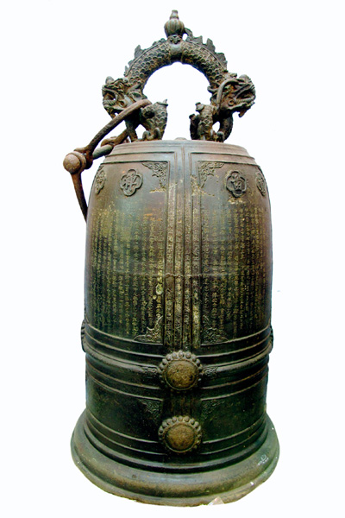
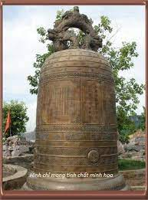
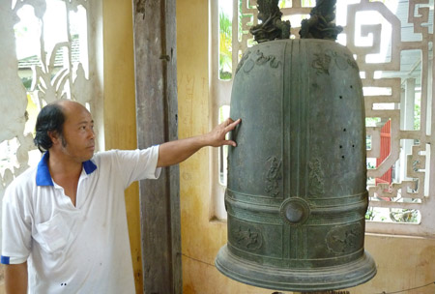
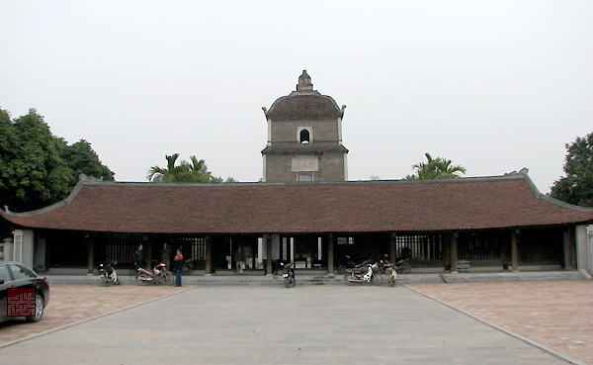
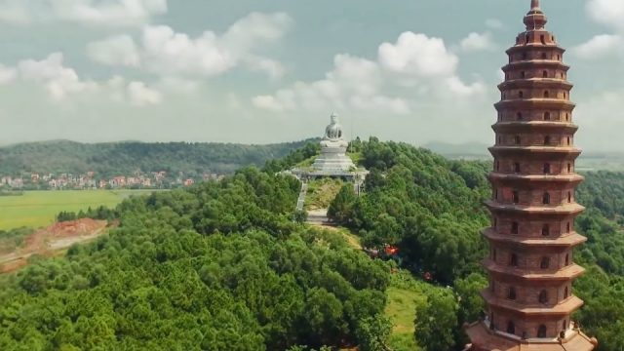
- Nhiều công trình nghệ thuật Phật giáo được xây dựng ở khắp mọi nơi: chùa Một Cột, chùa Dâu, chùa Phật Tích, tháp Báo Thiên, tháp Phổ Minh, chuông Quy Điền,...

Slide 15
2. CÁC THÀNH TỰU văn hóa của hà nội Ở CÁC THẾ KỈ XI – XV
* Về tư tưởng, tôn giáo:
-Trong những thế kỷ đầu, đạo phật vô cùng hưng thịnh, sau đó suy yếu dần và nho giáo giữ vị trí độc tôn
- Giáo dục:1070, Văn Miếu được thành lập,1075 khoa thi đầu tiên được tổ chức. Số lần tổ chức các khoa thi, số người đỗ đạt rất lớn
- Văn học: Có nhiều bài hịch, bài thơ, bài phú nổi tiềng như Hịch tướng sĩ, Bạch Đằng Giang phú, Nam quốc sơn hà...

Slide 16

-Thăng Long còn là nơi quy tụ của nhiều học giả, trí thức như Hàn Thuyên, Lê Văn Hưu, Chu Văn An...
Chu Văn An

Slide 17
- Nghệ thuật: Nhiều công trình Phật giáo được xây dựng như chùa Một Cột, chùa Dâu, chùa Phật Tích...
- Chuông, tượng được đúc rất nhiều, nhiều tác phẩm điêu khắc, hoạ tiết độc đáo như bông cúc, rồng mình trơn...
- Nghệ thuật sân khấu phát triển như chèo, tuồng...Âm nhạc phát triển...
- Khoa học - kĩ thuật - Sử học: nhiều bộ sử nổi tiếng như Đại Việt sử ký, Lam Sơn thực lục...
- Địa lý: Dư địa chí...
- Quân sự: Binh thư yếu lược...​

Slide 18
TIẾT 7
Tự hào về truyền thống lịch sử Hà Nội trong sự phát triển của lịch sử dân tộc.

Slide 19
1. VỊ THẾ CỦA HÀ NỘI
Thăng Long - Hà Nội đến nay đã tròn 1000 năm tuổi,trải qua bao thăng trầm của lịch sử, vẫn là trung tâm chính trị - kinh tế - văn hóa lớn nhất cả nước, nơi hội tụ, lắng đọng hồn thiêng sông núi, trường tồn cùng lịch sử dựng nước và giữ nước của dân tộc.

Slide 20
- Với vị trí đặc biệt quan trọng, Thăng Long - Hà Nội luôn gắn liền với lịch sử dân tộc, được xây dựng và bảo vệ bằng mồ hôi, xương máu của toàn dân. Nghìn năm qua, Thăng Long - Hà Nội luôn là mục tiêu tiến công của giặc ngoại xâm và không ít lần bị chiếm đóng, tàn phá, nhưng ND Hà Nội không chịu khuất phục, nhất tề “vùng đứng lên” chiến đấu và chiến thắng.
-Thăng Long- Hà Nội không chỉ có thế “rồng cuộn, hổ ngồi” mà còn là nơi hội tụ tinh hoa, phẩm chất cao đẹp của con người Việt Nam: cần cù, sáng tạo trong lao động sản xuất, dũng cảm, kiên cường trong chiến đấu. với những chiến công oanh liệt: Đông Bộ Đầu, Chương Dương - Hàm Tử, Ngọc Hồi - Đống Đa, Điện Biên Phủ trên không... Đó là những bản hùng ca, hun đúc nên hào khí Thăng Long - Đông Đô - Hà Nội, để Thủ đô mãi trở thành biểu tượng của niềm tin, ý chí quyết chiến, quyết thắng của dân tộc.

Slide 21
2. THÀNH QUẢ CỦA THĂNG LONG - HÀ NỘI
- Cùng với kinh tế, Hà Nội luôn quan tâm phát triển văn hóa-xã hội, đáp ứng nhu cầu hưởng thụ văn hóa của nhân dân. Công tác giữ gìn, bảo tồn, phát huy giá trị các di sản văn hoá được triển khai tích cực. Hoạt động văn học, nghệ thuật có tiến bộ, nhiều tác phẩm có giá trị được công chúng ghi nhận. Mạng lưới thông tin, truyền thông được hiện đại hóa, hiệu quả; hoạt động báo chí, xuất bản tiếp tục được duy trì, bảo đảm đúng định hướng của Đảng, Nhà nước và thực tiễn cuộc sống. Nhiều hoạt động giao lưu văn hóa lớn được tổ chức thành công, góp phần nâng cao uy tín, vị thế của Thủ đô ở trong nước và quốc tế.

Slide 22
- Tự hào với truyền thống 1000 năm Thăng Long - Hà Nội, phát huy những giá trị tốt đẹp và thành quả đã đạt được, Đảng bộ, chính quyền, nhân dân và lực lượng vũ trang Thủ đô quyết tâm thực hiện thắng lợi nhiệm vụ xd và bảo vệ vững chắc Thủ đô trong thời kỳ mới, xứng đáng với vị trí "trái tim" của cả nước, đầu não chính trị - hành chính quốc gia, trung tâm lớn về kinh tế, văn hóa, giáo dục, khoa học và giao dịch quốc tế.

Slide 23

GIỜ HỌC ĐÃ KẾT THÚC
CHÂN THÀNH CẢM ƠN QUÝ VỊ ĐẠI BIỂU
VÀ CÁC THẦY CÔ GIÁO

